Slide 1

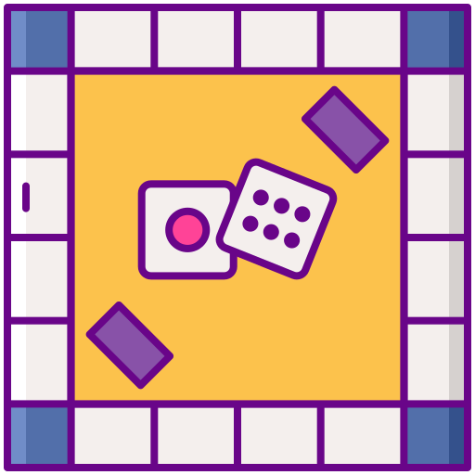

Ce literă lipsește din cuvânt?
j
t
l
Denumești imaginea.
Citești literele scrise deasupra imaginii.
Dai clic pe litera potrivită.
Citești cuvântul întreg.
_oc
https://profesorpsihopedagog.com

Slide 2

v
d
b
 | a | r

Slide 3
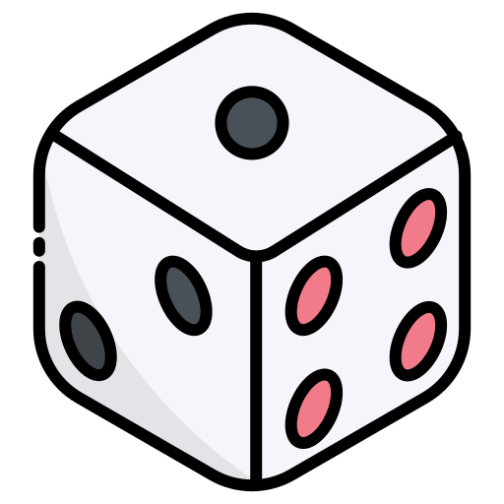
m
t
z
 | a | r

Slide 4

f
v
l
 | a | r

Slide 5

b
v
c
 | a | r

Slide 6

s
z
ș
 | a | r

Slide 7

t
b
d
 | a | r

Slide 8

n
m
j
 | ă | r

Slide 9

b
h
p
 | ă | r

Slide 10

m
v
r
 | a | l

Slide 11
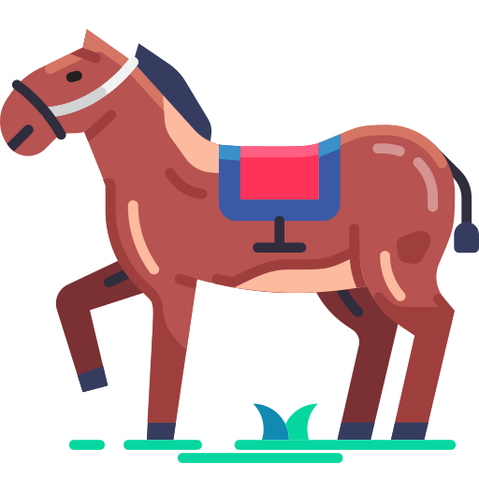
p
d
c
 | a | l

Slide 12

ș
c
s
 | a | l

Slide 13

s
g
c
 | a | p

Slide 14

z
s
t
 | a | p

Slide 15
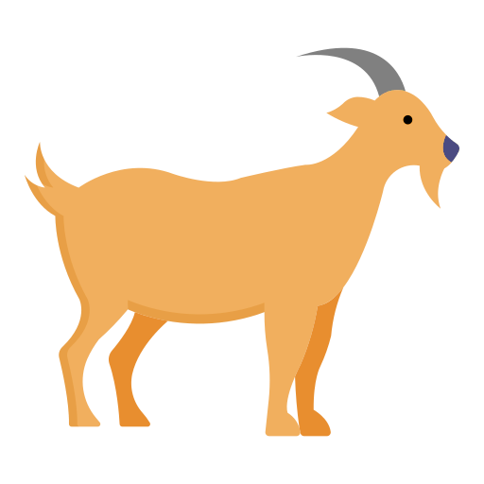
s
ț
z
 | a | p

Slide 16

g
l
s
 | a | c

Slide 17

l
r
f
 | a | c

Slide 18

n
m
h
 | a | c

Slide 19

r
l
t
 | a | c

Slide 20

b
p
j
 | a | t

Slide 21

s
c
v
 | a | t

Slide 22

d
n
p
 | o | r

Slide 23

c
t
g
 | o | r

Slide 24

m
n
r
 | o | ș

Slide 25

s
c
m
 | o | ș

